Slide 1
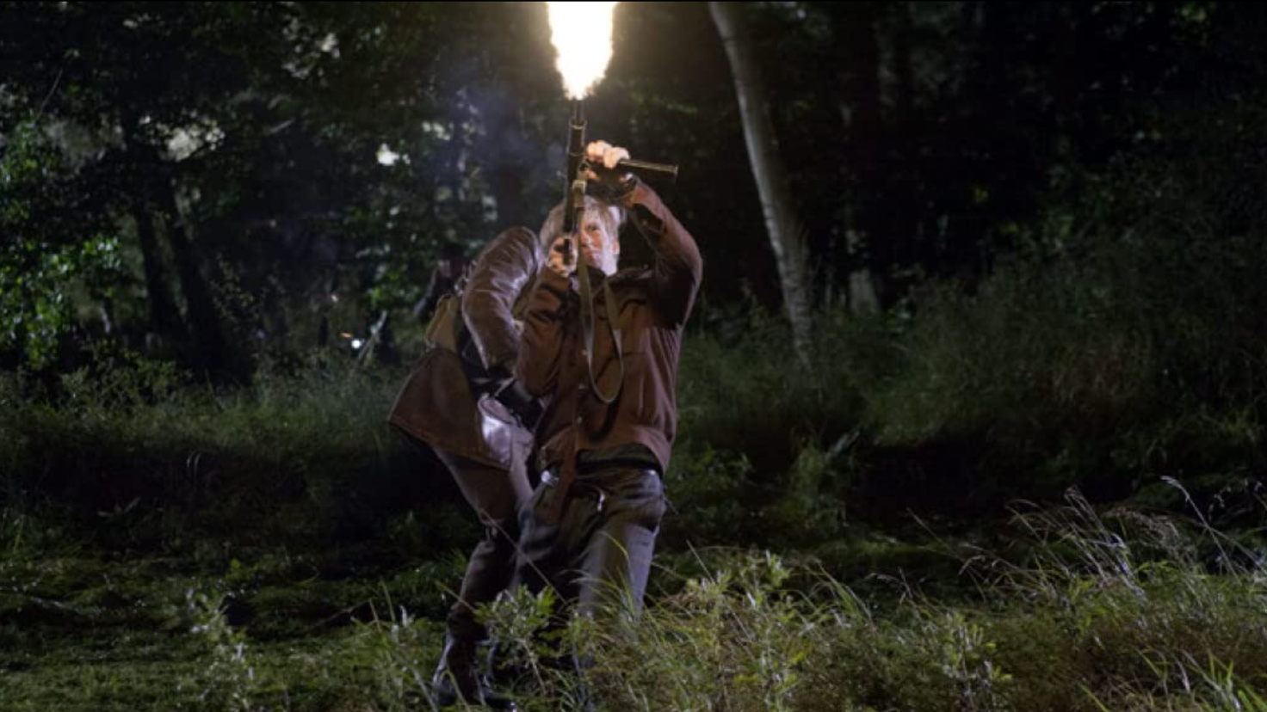
En god historie?
Dansk-historieopgaven

Slide 2
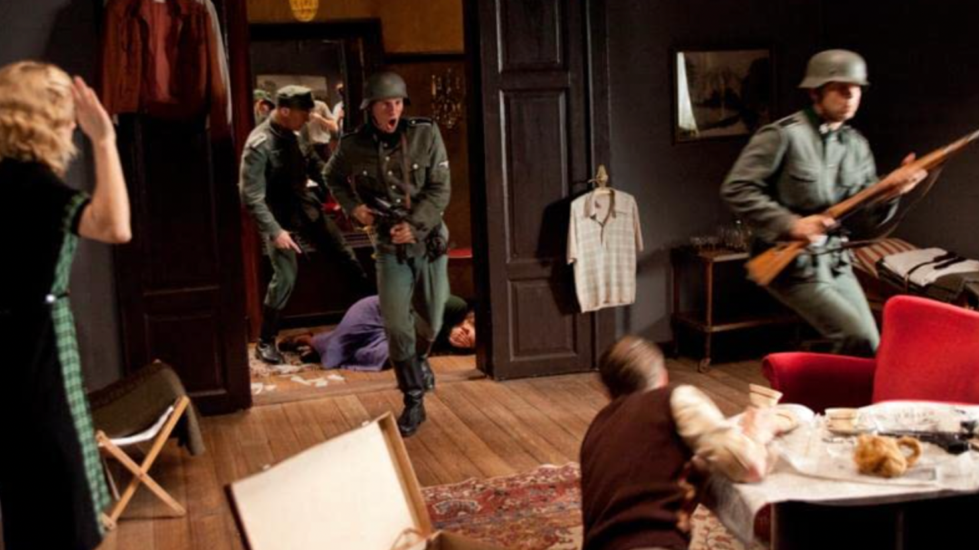
Formålet er
at undersøge hvilke problemstillinger der er forbundet med filmatiseringen af historiske begivenheder
at I får erfaring med at skrive en større opgave, herunder opgaveteknik og formalia
at I får erfaring med mundtligt at forsvare en skriftlig opgave med en bevidsthed om fagenes forskellige metoder
DHO’en er første skridt på vejen henimod et godt studieretningsprojekt i 3g
1g: dansk-historieopgaven (DHO)
2g: flerfagligt forløb (FF) og studieretningsopgave (SRO)
3g (efterår): flerfagligt forløb (FF)
3g (forår): studieretningsprojekt (SRP)

Slide 3
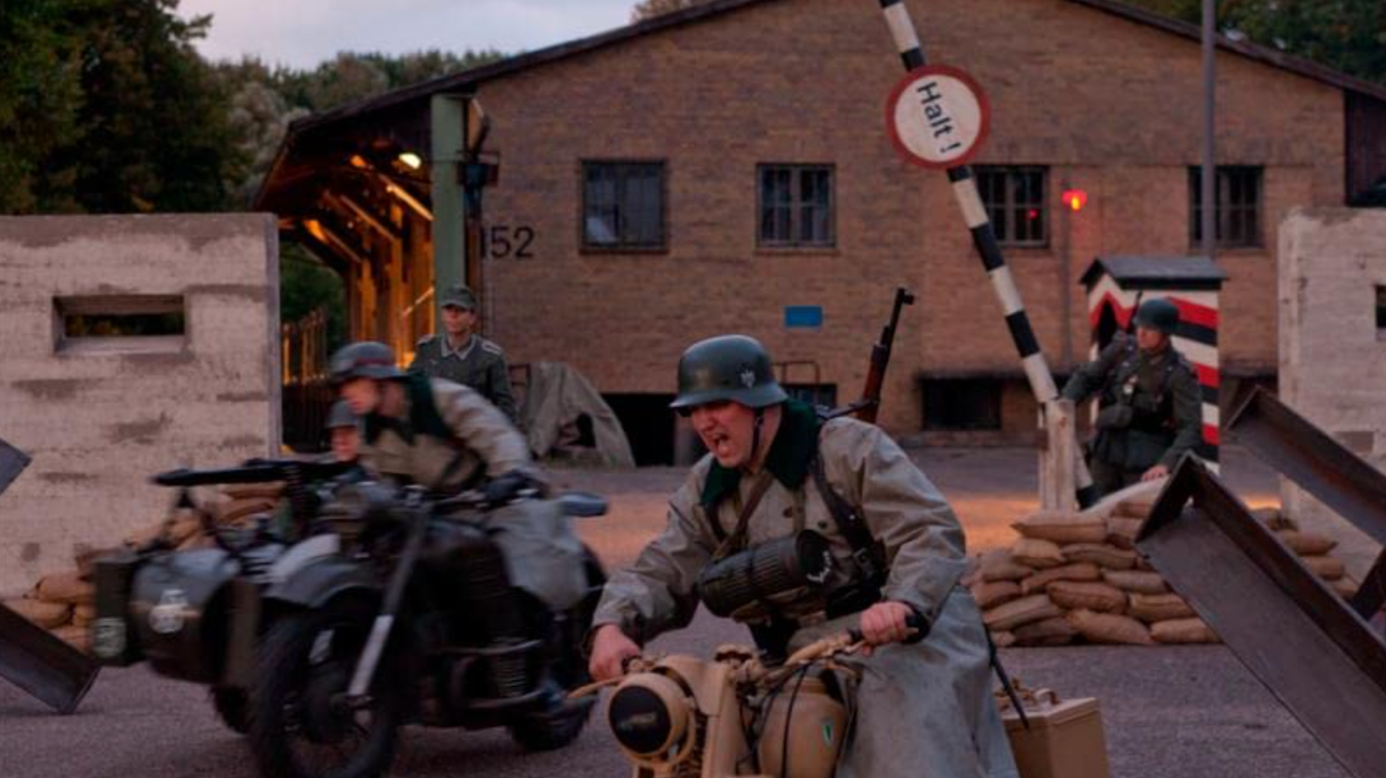
Program
Arbejdsdage : 8 timer i hvert fag, hvor I arbejder med emnet
Skrivedage: 3 dage, hvor I besvarer en givet opgaveformulering
Efter aflevering skal I forberede en mundtlig præsentation af jeres opgaver
Notes:
Arbejdsdagene ligger i uge 20 og 21 og indeholder 17 lektioner i alt (8 dansk, 8 historie, 1 IT-time). Skrivedagene ligger i uge 21

Slide 4
Arbejdsdagenes indhold
I dansk skal I se og analysere filmen Hvidstengruppen (2012) med særligt fokus på filmens fremstilling af modstandsfolkene.
I historie skal I undersøge samarbejdspolitikken og modstandsbevægelsen under besættelsen med særligt fokus på en analyse af modstandsfolkenes motiver, metoder og betydning.
Ud fra den viden I opbygger samt analyserne i begge fag, skal I vurdere, hvad filmen bruger historien om Hvidstengruppen til.
Arbejdet samler sig i et mere overordnet spørgsmål, nemlig hvilke problemstillinger der er forbundet med filmatiseringen af historiske begivenheder.

Slide 5
Overordnet spørgsmål
Hvilke dilemmaer kan opstå, når man filmatiserer historiske begivenheder?

Slide 6
Opgaveformulering
Giv en redegørelse for besættelsen af Danmark 1940-1945 med særlig vægt på samarbejdspolitikken og modstandskampen. Definer kort begrebet historiebrug.
Giv en danskfaglig analyse af spillefilmen Hvidstengruppen (2012) med særlig fokus på fremstillingen af de danske modstandsfolk. Analysen af filmens fremstilling sammenlignes med en historiefaglig analyse af den danske modstandskamp under besættelsen.
Vurder med afsæt i redegørelsen og analysen, hvad filmen bruger historien om Hvidstengruppen til. Diskuter i forlængelse heraf de problemstillinger, der er forbundet med filmatiseringen af historiske begivenheder.

Slide 7
Opgaveformulering – dansk
Giv en redegørelse for besættelsen af Danmark 1940-1945 med særlig vægt på samarbejdspolitikken og modstandskampen. Definer kort begrebet historiebrug.
Giv en danskfaglig analyse af spillefilmen Hvidstengruppen (2012) med særlig fokus på fremstillingen af de danske modstandsfolk. Analysen af filmens fremstilling sammenlignes med en historiefaglig analyse af den danske modstandskamp under besættelsen.
Vurder med afsæt i redegørelsen og analysen, hvad filmen bruger historien om Hvidstengruppen til. Diskuter i forlængelse heraf de problemstillinger, der er forbundet med filmatiseringen af historiske begivenheder.

Slide 8
Opgaveformulering – historie
Giv en redegørelse for besættelsen af Danmark 1940-1945 med særlig vægt på samarbejdspolitikken og modstandskampen. Definer kort begrebet historiebrug.
Giv en danskfaglig analyse af spillefilmen Hvidstengruppen (2012) med særlig fokus på fremstillingen af de danske modstandsfolk. Analysen af filmens fremstilling sammenlignes med en historiefaglig analyse af den danske modstandskamp under besættelsen.
Vurder med afsæt i redegørelsen og analysen, hvad filmen bruger historien om Hvidstengruppen til. Diskuter i forlængelse heraf de problemstillinger, der er forbundet med filmatiseringen af historiske begivenheder.

Slide 9
Dansk og historie
Giv en redegørelse for besættelsen af Danmark 1940-1945 med særlig vægt på samarbejdspolitikken og modstandskampen. Definer kort begrebet historiebrug.
Giv en danskfaglig analyse af spillefilmen Hvidstengruppen (2012) med særlig fokus på fremstillingen af de danske modstandsfolk. Analysen af filmens fremstilling sammenlignes med en historiefaglig analyse af den danske modstandskamp under besættelsen.
Vurder med afsæt i redegørelsen og analysen, hvad filmen bruger historien om Hvidstengruppen til. Diskuter i forlængelse heraf de problemstillinger, der er forbundet med filmatiseringen af historiske begivenheder.

Slide 10
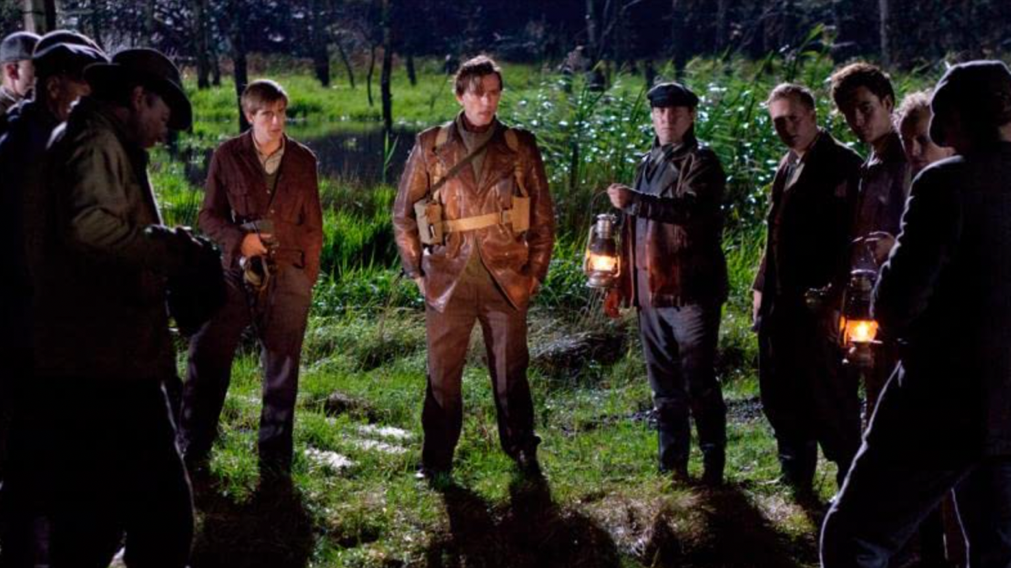
Rammer for opgaveskrivning
I har mødepligt både til arbejdsdagene og skrivedagene.
Hvis man bliver syg, og man ikke kan aflevere opgaven, skal man aflevere en lægeerklæring til skolen. Opgaven bliver efter aftale skrevet og afleveret på et senere tidspunkt – inden sommerferien hvis det er muligt.
Det er snyd at skrive af eller ikke selv skrive teksten. Skolen har en effektiv kontrol. Er du i tvivl, om du gør noget forkert, så spørg din vejleder.

